Slide 1





ПРОЕКТ № 2025-1-BG01-KA121-SCH-000334641
„Образование без граници – стратегии и умения за учители на новото време“
“Soft Skills For Strong Teachers“
“Меки умения за силни учители“

Slide 2
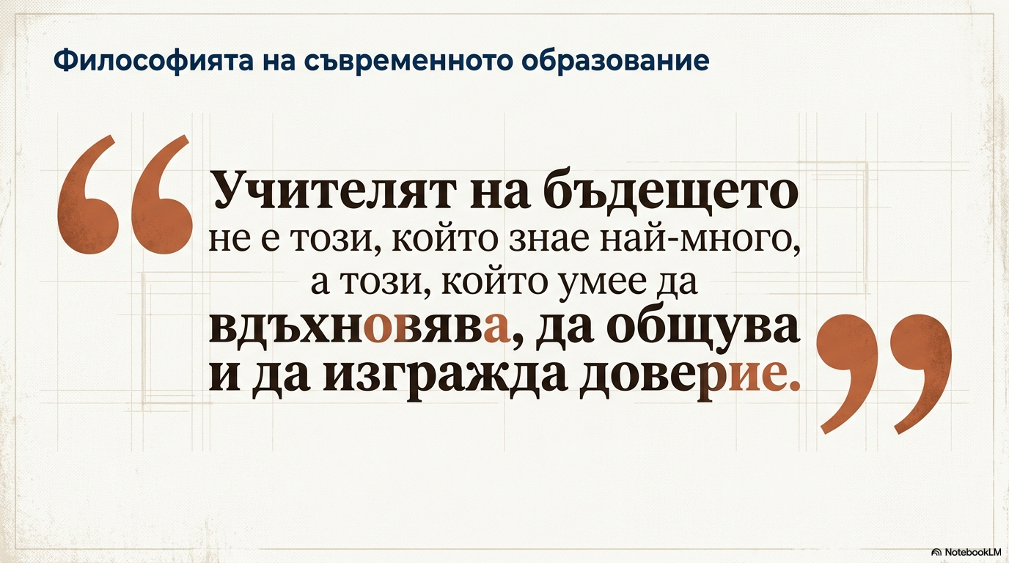

Slide 3
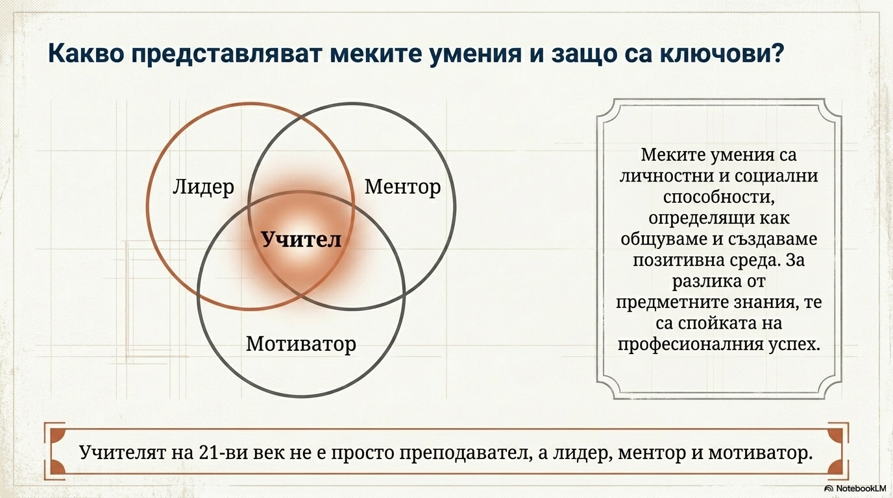

Slide 4
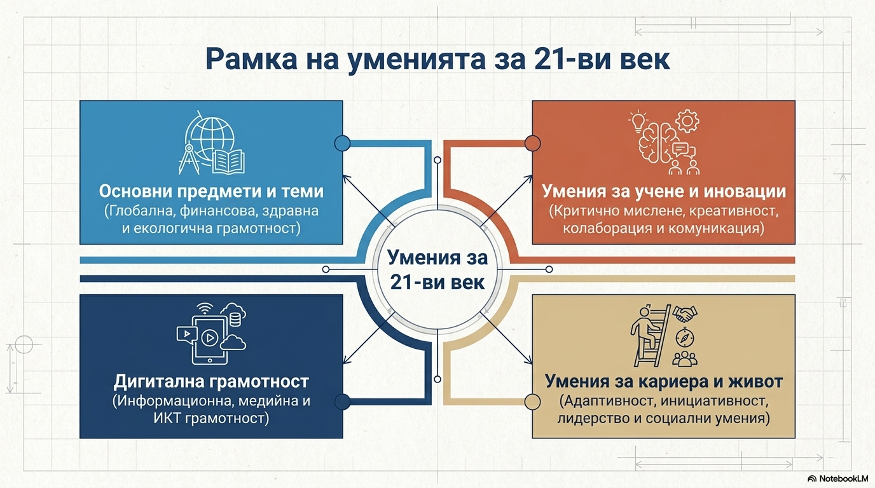

Slide 5
От кое меко умение учителите се нуждаят най-много днес и защо?
Какво са меките умения?
Кога учителите се чувстват силни?

Slide 6
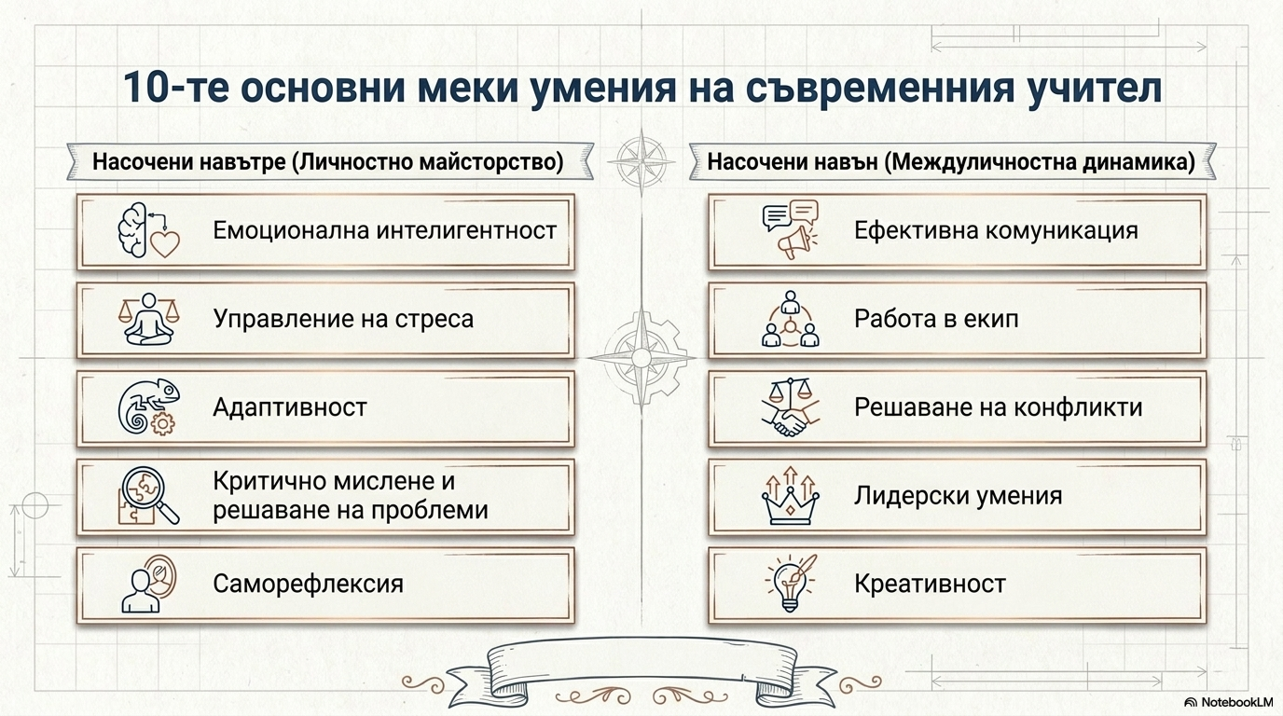

Slide 7
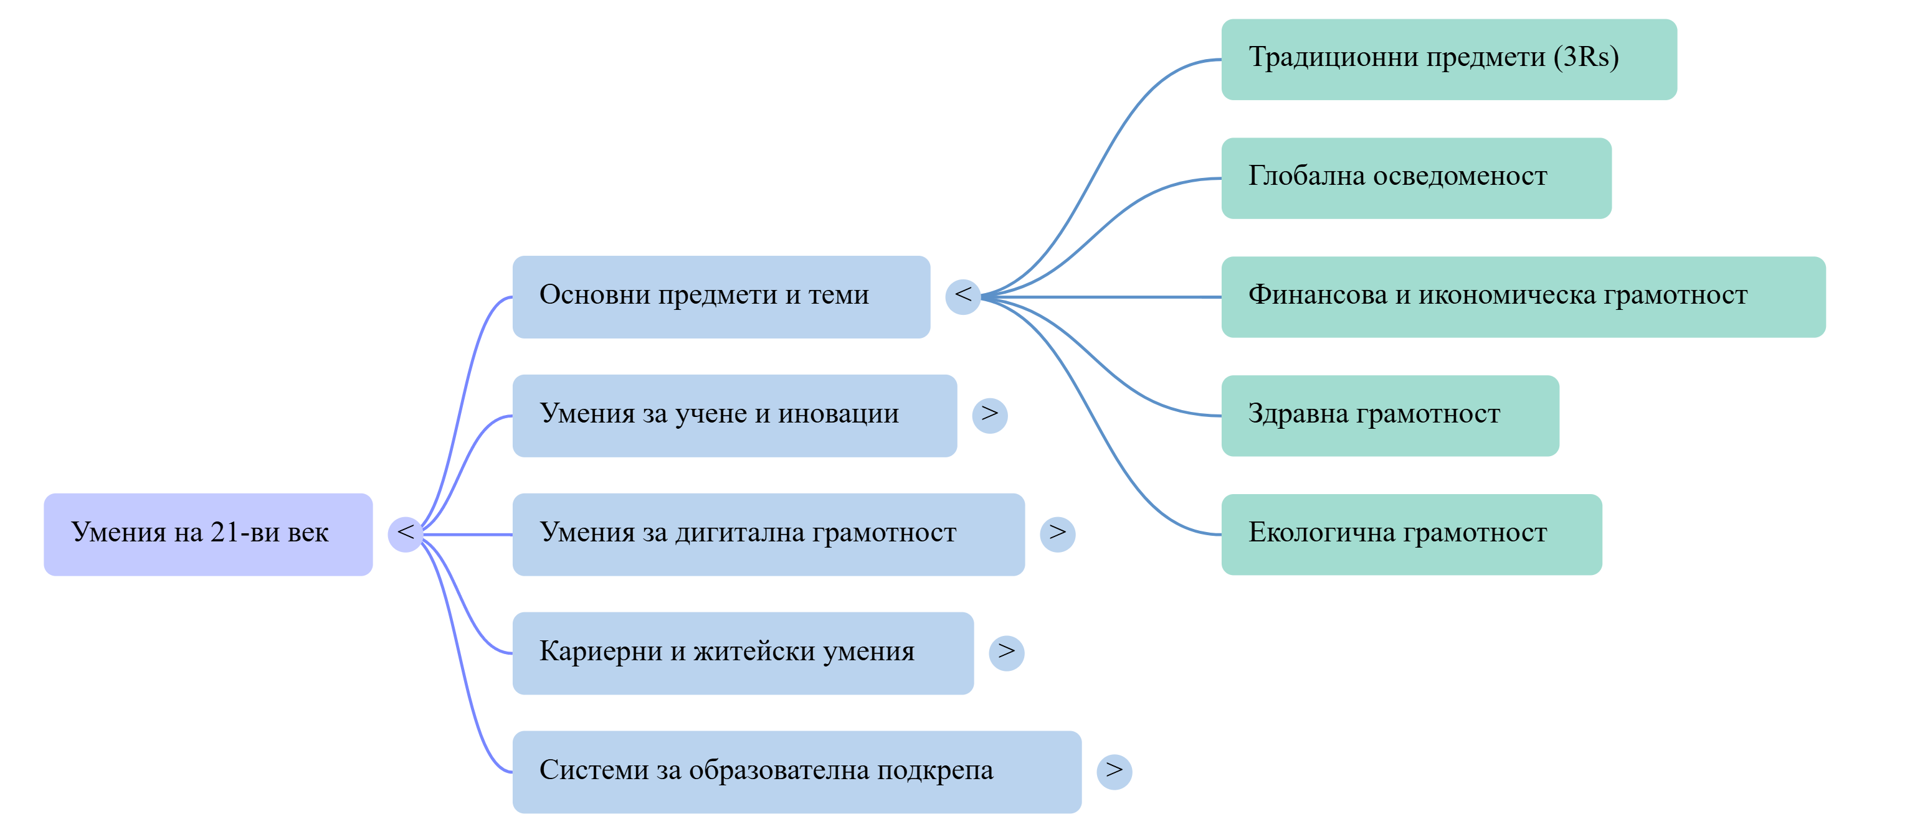

Slide 8
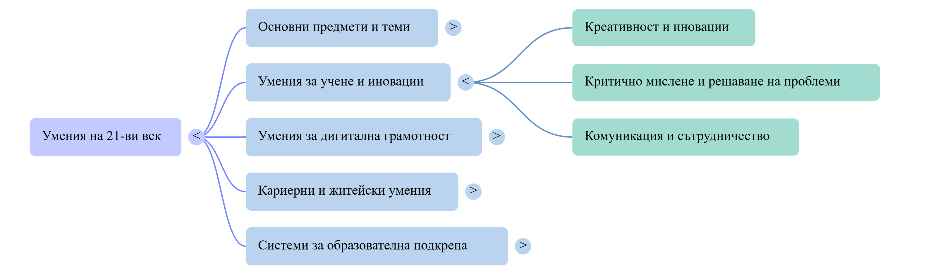

Slide 9
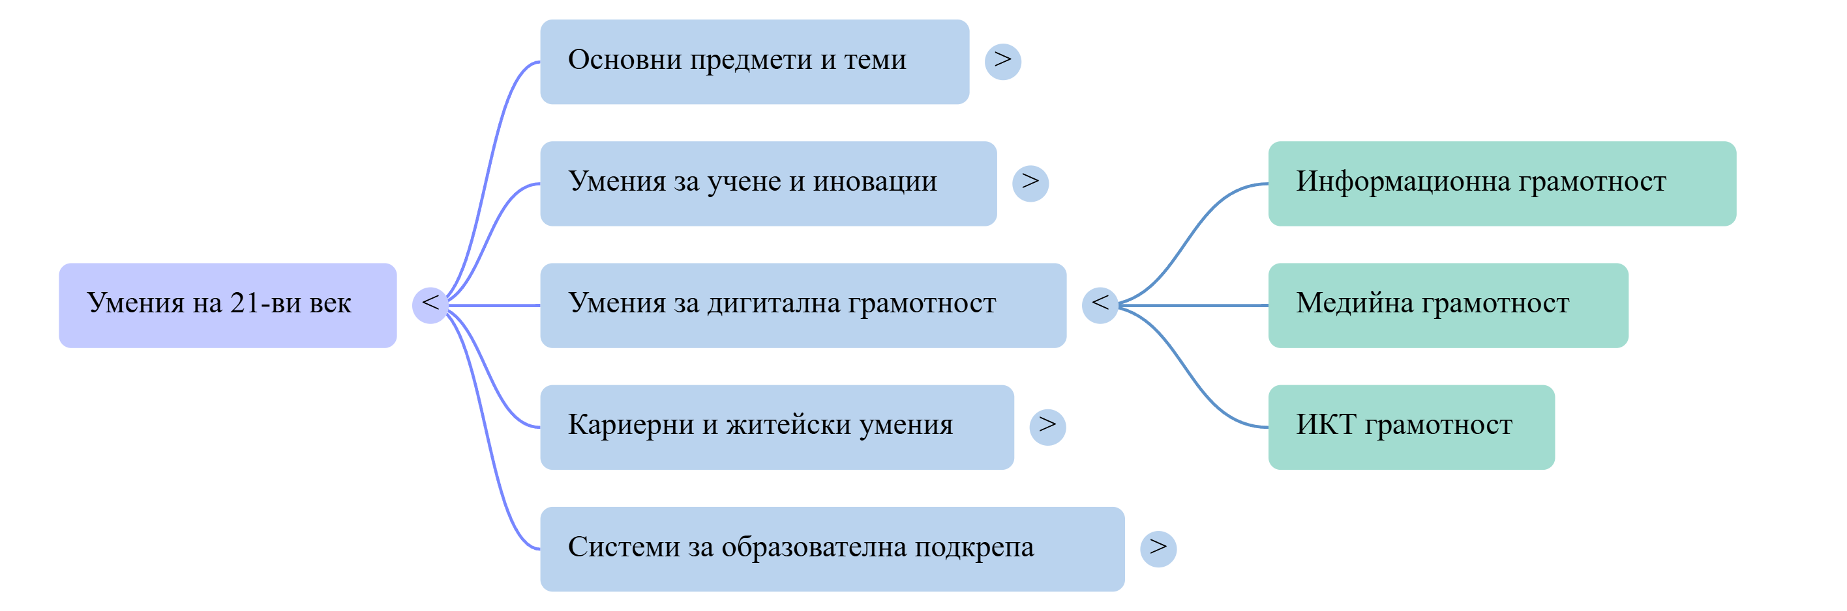

Slide 10
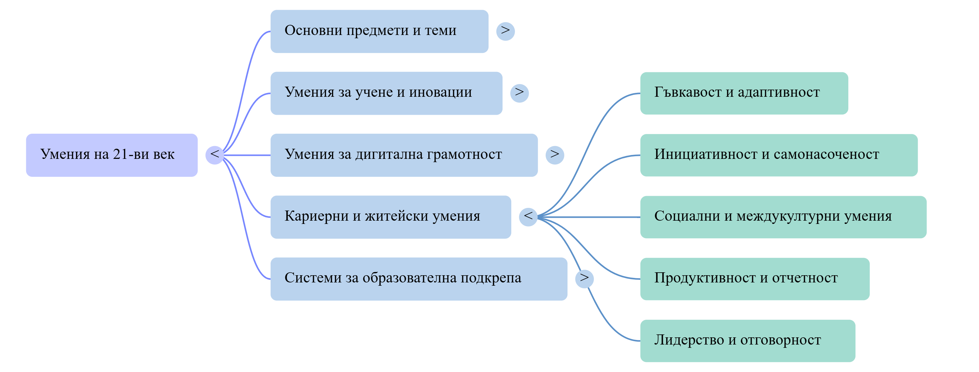

Slide 11
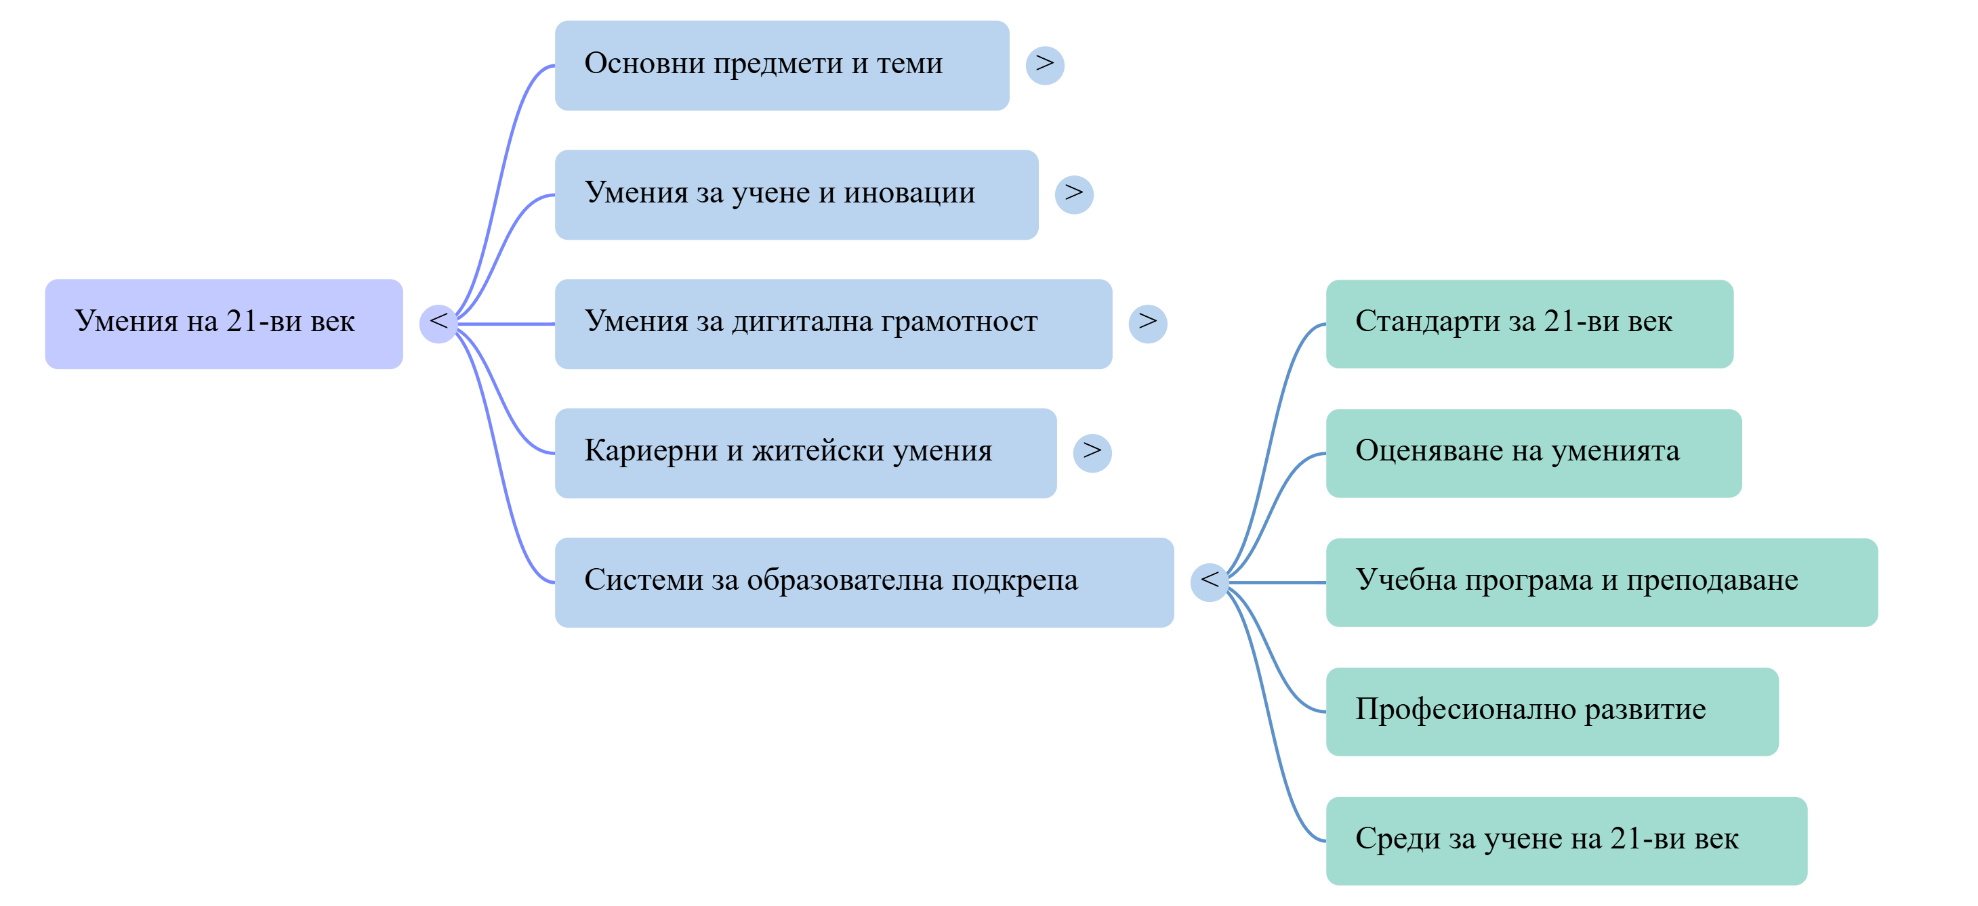

Slide 12
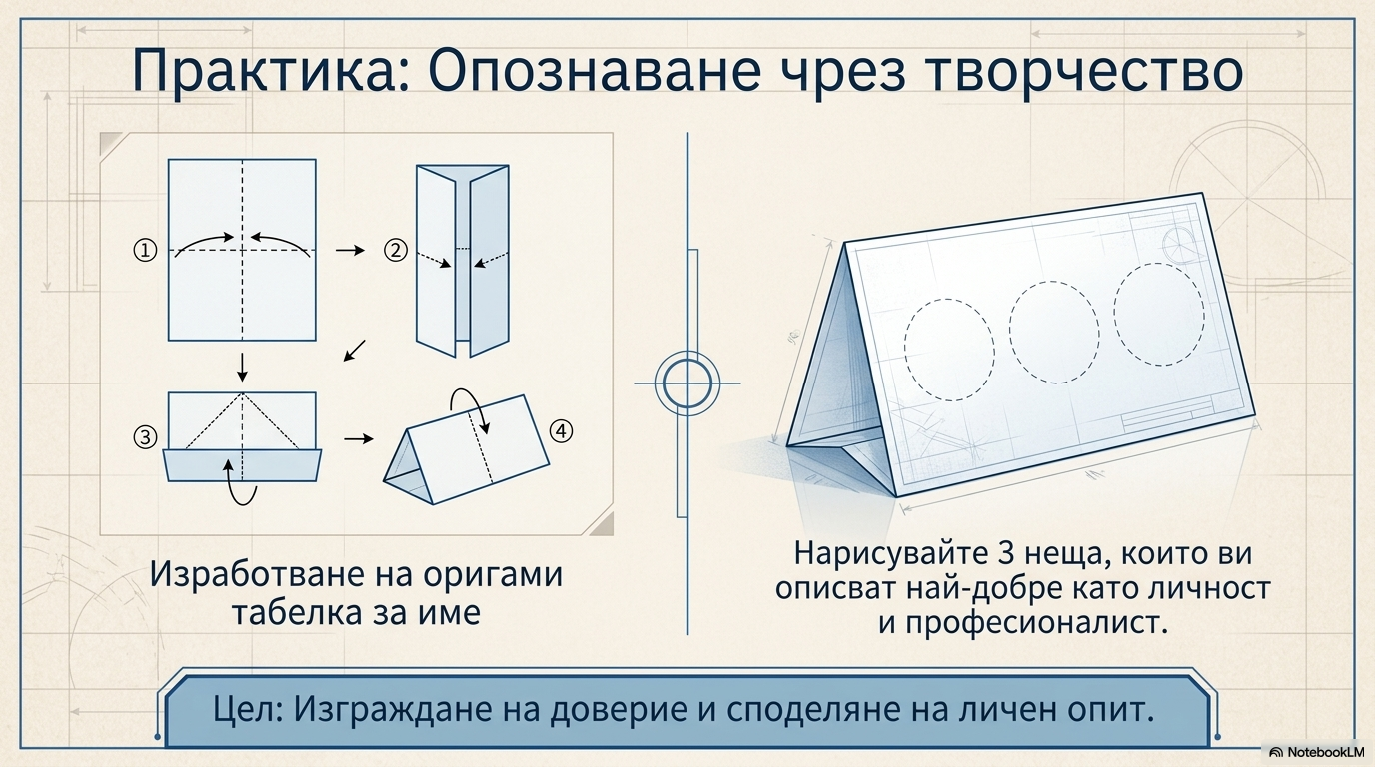

Slide 13
Изработване на оригами табелка за име

Slide 14
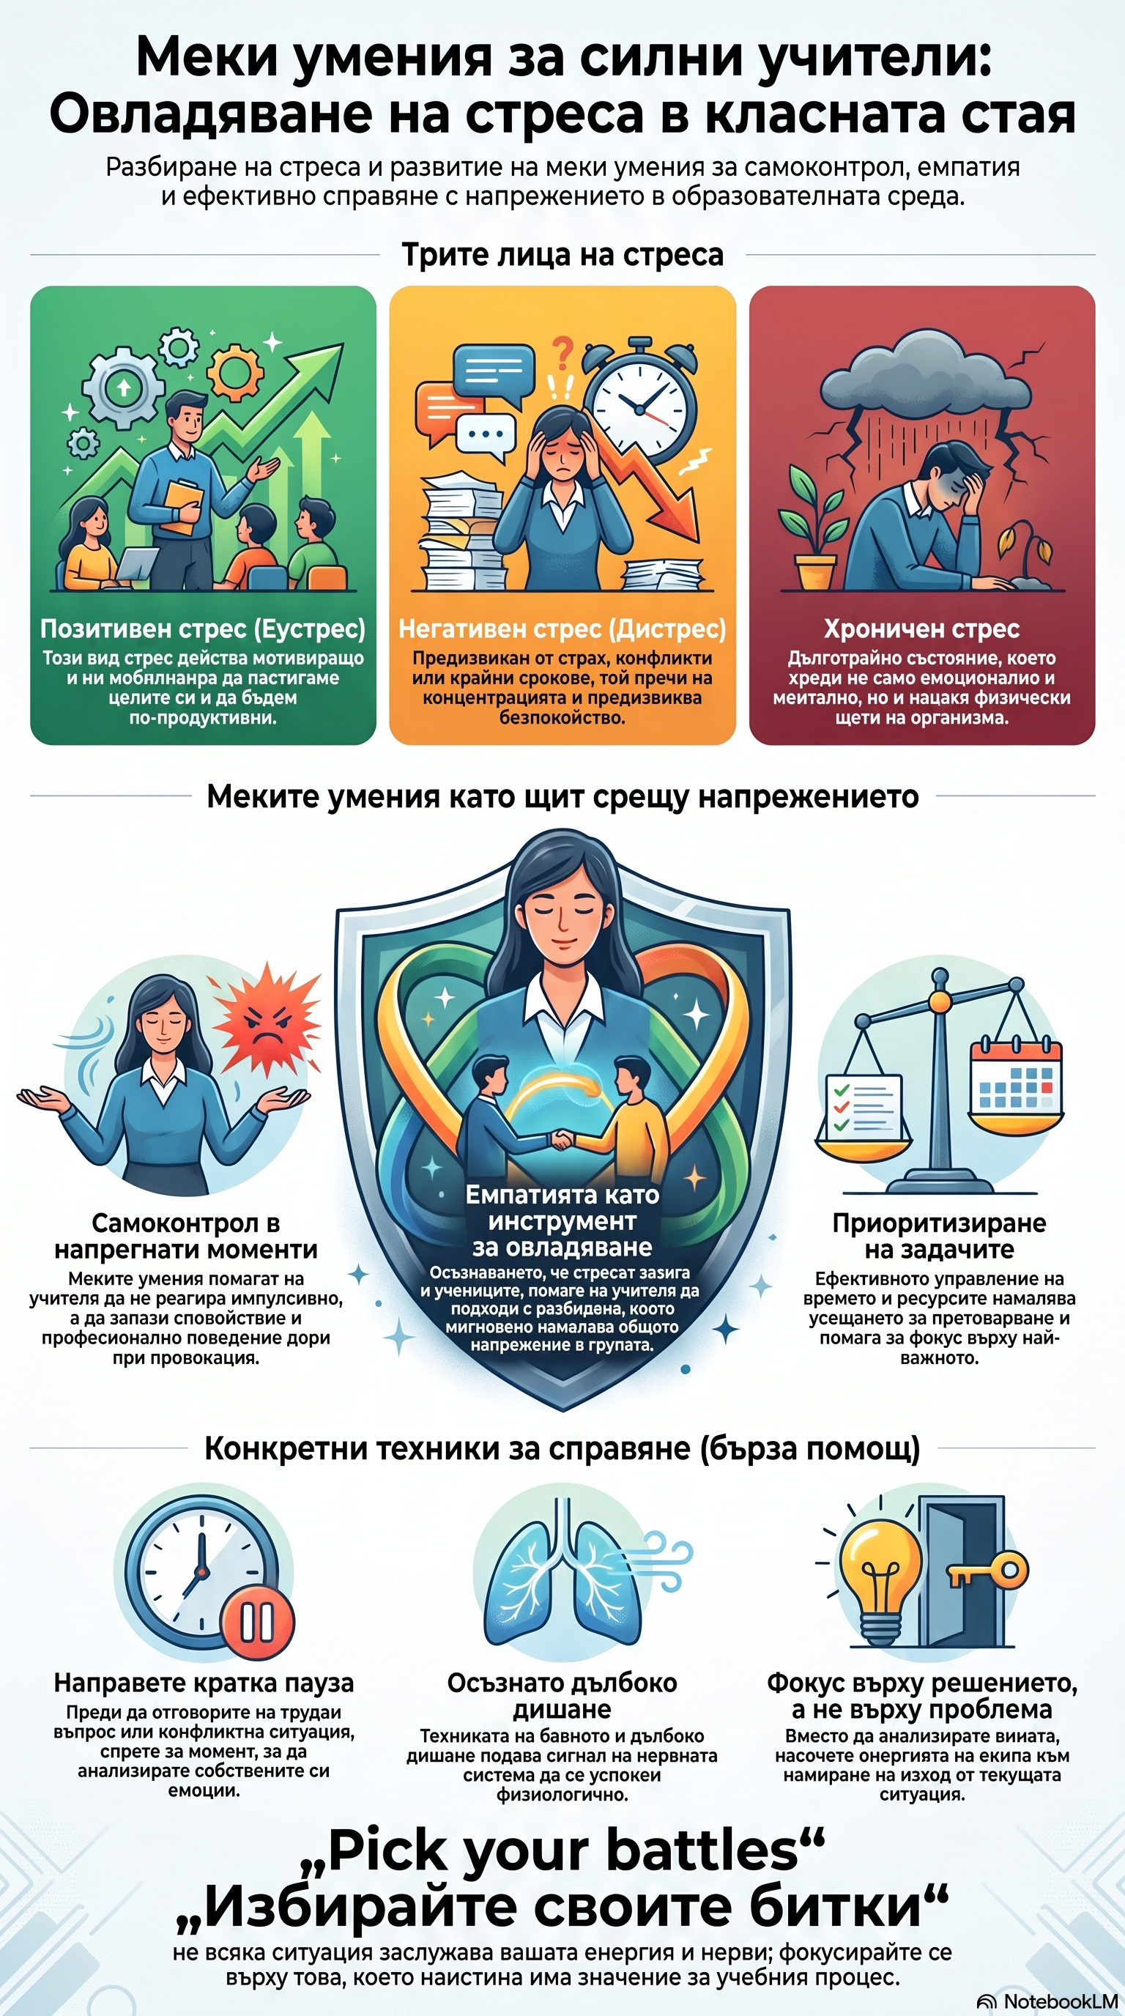

Slide 16


Slide 17
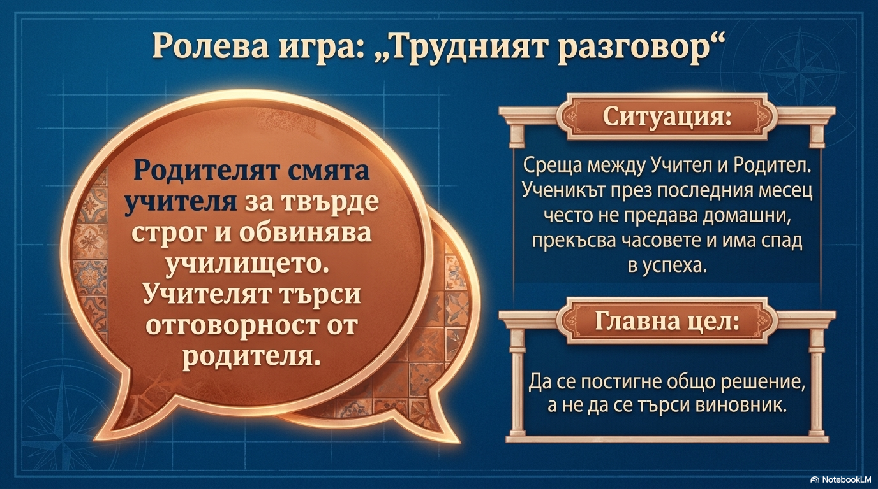

Slide 18
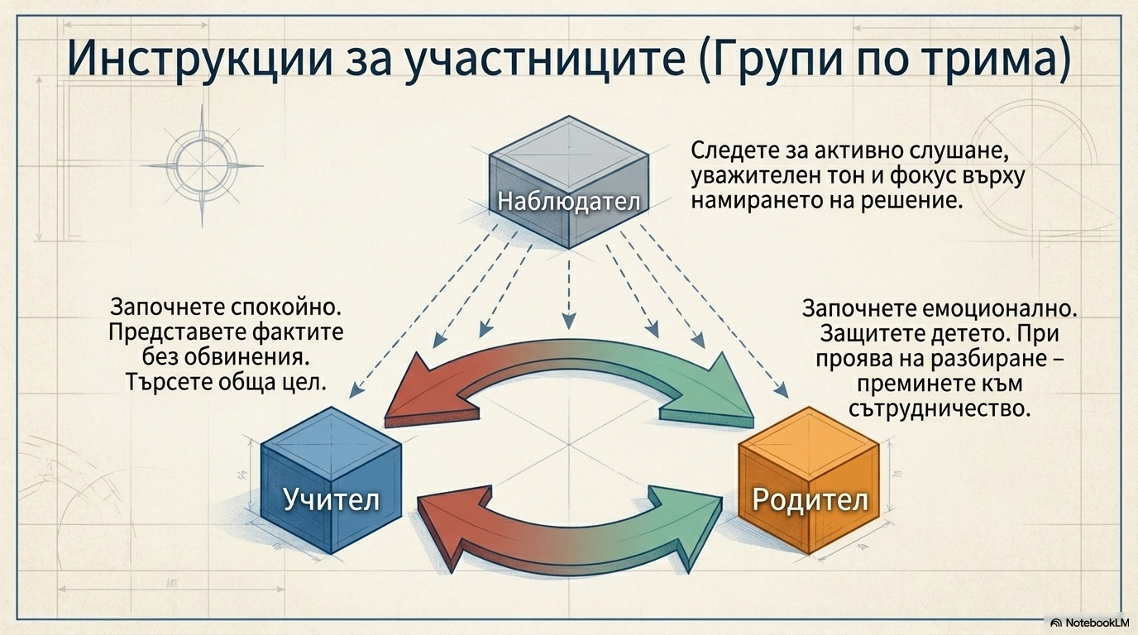

Slide 19
Благодаря за вниманието!

